Slide 1
Subastas de Electricidad de Origen Renovable en América Latina
Hugo Lucas. Responsable de Energía en Factor
Taller Regional de Expertos en Cambio Climático y Energía de la región de Latinoamérica y el Caribe
25 y 26 de junio 2017
www.wearefactor.com

Slide 2
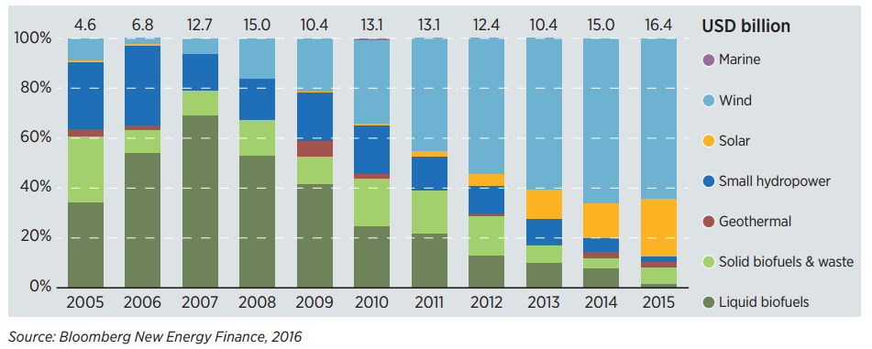
Eólica en tierra y solar fotovoltaica son competitivas en LAC
16.4 mil millones de US$ de inversión en renovables en 2015 en Latinoamérica y Caribe; 62% eólica en tierra.

Slide 3
Las subastas son el mecanismo más utilizado en LAC, región pionera en su uso
Doce países tienen experiencia en subastas específicas para energías renovables, a saber: Argentina, Brasil, Chile, Costa Rica, El Salvador, Guatemala, Honduras, México, Nicaragua, Panamá, Perú y Uruguay.
Los sistemas de subastas han proliferado gracias a:
Continua reducción de costes de las tecnologías renovables;
Internacionalización de las empresas desarrolladoras de proyectos de energías renovables;
Desarrollo de mercados locales;
Conocimiento adquirido por los gobiernos gracias a la experiencia en su diseño y aplicación.
El éxito de las subastas depende de la existencia de un “ambiente propicio”, que implica una capacidad mínima institucional, regulatoria, de recursos humanos, financiera, y de infraestructura.

Slide 4
Las subastas han propiciado récords de precios de electricidad renovable en LAC en 2016

Slide 5
Lecciones aprendidas
Es un mecanismo más propicio para promover tecnologías cuyos proyectos son más sencillos de desarrollar y poner en marcha, y que se pueden estandarizar mejor, como la eólica y, especialmente, la fotovoltaica.
La eficiencia en la subasta se basa en asegurar mucha competencia, a este respecto son claves: objetivos de renovables a medio y largo plazo, la regularidad en la celebración de las subastas y aplicar la máxima transparencia en el proceso.
Tres son los aspectos más importantes para evitar ofertas temerarias: garantías financieras, un grado de desarrollo de los proyectos y reputación técnica y financiera del oferente.
Otras buenas prácticas: subastar energía, subasta en “sobre cerrado”, pagar el precio ofertado (paid as bid), incluir precios techo y no publicarlos.

Slide 6
Objetivos secundarios
Las subastas de energías renovables en ALC muestran una clara tendencia a la sofisticación y refinamiento para la consecución de diferentes objetivos más allá del precio mínimo.
Entre los objetivos secundarios se encuentran:
El desarrollo industrial y la generación de empleo:
Uruguay, contenido local y O&M local;
Brasil y Argentina ligado a financiación privilegiada.
La integración de la generación variable en la red:
Tamaño de los proyectos (Uruguay);
Requisitos ofertas, maquinas (Uruguay), recurso (Brasil);
Factor corrector selección ofertas (México);
Limitación de capacidad renovable por nudos.

Slide 7
Objetivos secundarios
Entre los objetivos secundarios se encuentran:
La integración en el mercado eléctrico:
Factor de ponderación de ofertas en nudos deficitarios (México);
Panamá consorcios de varios proyectos;
La localización óptima de los proyectos:
Factor de ponderación de ofertas en nudos deficitarios (México);
Límite de capacidad máxima por nudo.
Entrada temprana (Argentina, Uruguay);
Compra temprana de la electricidad (Uruguay);
Compra temprana primada (Argentina).
La reducción de impactos ambientales. Discusión en Panamá de subastas neutras aplicando un factor en función de las emisiones para la adjudicación.

Slide 8
Subastas de electricidad de origen renovable y proyectos ciudadanos
Los ciudadanos pueden jugar un papel de consumidores activos de energía renovable, fuente de financiación y productores.
Las subastas se basan en la competencia, los proyectos ciudadanos en la colaboración.
Ningún proyecto ciudadano ha sido adjudicado en las subastas en América Latina.
La incertidumbre en si serán adjudicatarios, retiene a los ciudadanos de inventar en la fase de desarrollo de proyecto.
La promoción de los proyectos ciudadanos podría venir por un proceso de adhesión, tras los resultados de las subastas.
Es conveniente la creación de organismos para la promoción de proyectos comunitarios que ofrezca asistencia técnica, apoyo financiero y realice promoción y divulgación.

Slide 9
¡Gracias!
hlucas@iamfactor.com
www.wearefactor.com

